Slide 1
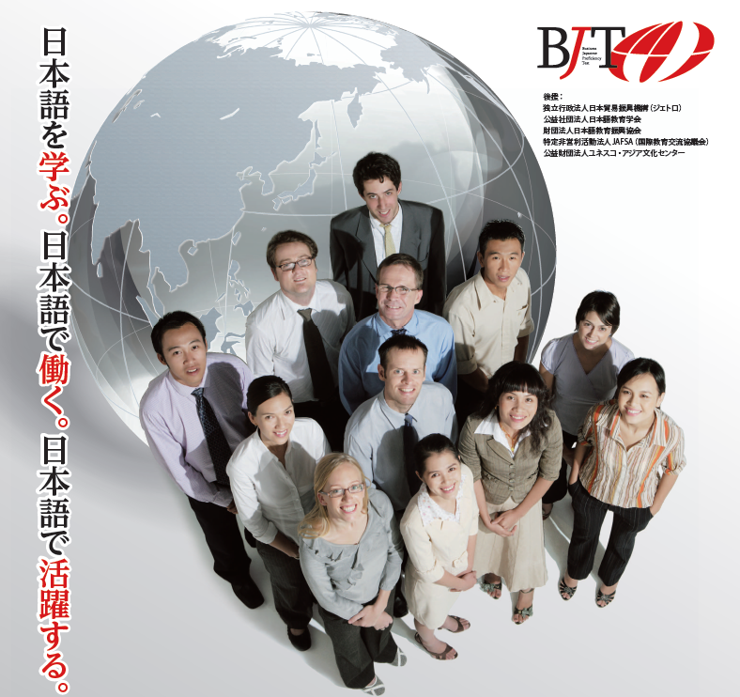

感謝：
●公益財團法人
日本交流協會台北事務所
●台北市日本工商會
●獨立行政法人
日本貿易振興機構（JETRO）
●公益社團法人 日本語教育學會
●財團法人 日本語教育振興協會
●特定非營利活動法人 JAFSA
（國際教育交流協議會）
●公益財團法人
UNESCO亞洲文化中心
●公益社團法人 經濟同友會
ＢＪＴ商務日語能力考試
BJT Business Japanese Proficiency Test
考試日期／第29屆 2014年11月16日（日）
報考期間／7月1日（二）～10月3日（五）
報考費用／NT$ 2,000
報考單位：丸虎國際顧問有限公司
主辦單位：公益財團法人 日本漢字能力檢定協會
請看背面

Slide 2



BJT測出您的“職場日語溝通能力”
近年來，大部分的日本企業最需要的是
具備職場溝通能力的日語人才，
如何才能證明是否具備商務日語能力……？
BJT就是最佳的解答！
BJT可以
①客觀地證明商務日語能力
→BJT是全球唯一的大型商務日語能力考試。
②提升商務日語的應用能力
→透過BJT的準備，得以加強職場日語的應用能力。
測驗資訊
考試日期：第29屆 2014年11月16日(日) 報考期間：7月1日～10月3日
報考費用：NT$ 2,000
報到時間：12:00～12:50 考試時間：13:10～15:30左右
考 場：台北…國立台北科技大學(預定) 台中…國立臺中科技大學(預定)
報考資訊
請透過電話、Email或HP與報考單位聯繫。
電話 ： 02-8789-6995 Email：BJT@marutora.com.tw
報考單位（實施單位) :
丸虎國際顧問有限公司
台北市信義區基隆路一段398號12F-5
台灣官方網站 http://www.marutora.com.tw/
Facebook http://www.facebook.com/BJTTW
資 訊 http://www.kanken.or.jp/bjt/tw/

